Slide 1

Antenn med Elektriskt Styrd Linjär Polarisation
Ett examensarbete utfört på institutionen för elektrovetenskap vid LTH
Handledare: Anders J. Johansson
Michael Sund E01 & Sefik Ceric E00

Slide 2

Innehåll
Inledning – Problemformulering, Mål & Idé
Alternativ lösning – Gyrotropa Material
Lösning – Antenn
Numeriska Resultat – Gyrotropa Material
Antennsimuleringar
Experimentell Implementation av Antennen
Mätningar & Resultat – Antenn
Analys & Slutsats
Diskussion & Avslutning

Slide 3
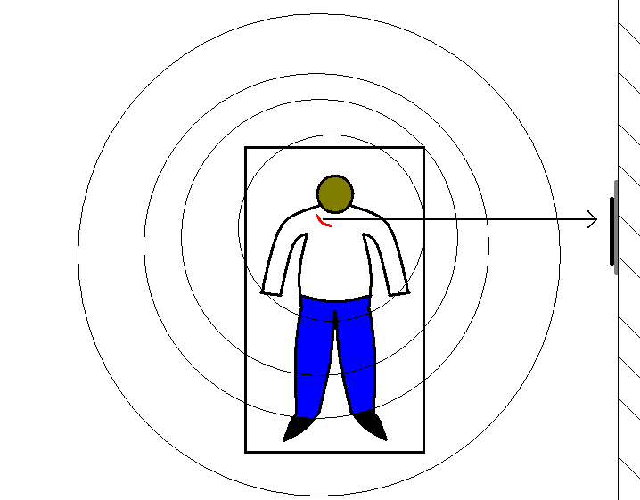
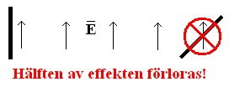
Inledning
Problemformulering
Mål
Idé

Slide 4




Idè 1(3)
Tidsharmoniska vågor – det elektriska fältet i frekvensdomänen
Olika rotationsriktning – IEEE standard
Högerhands elliptisk polarisation:
Vänsterhands elliptisk polarisation:

Slide 5


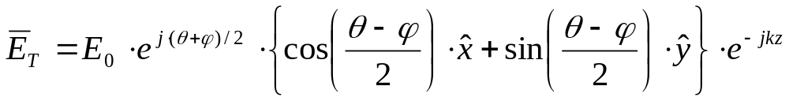
Idè 2(3)
Två elliptiskt polariserade elektriska fält
Vänsterhands elliptisk polarisation:
Högerhands elliptisk polarisation:
Superposition ger:
A = B = C = D = E₀ /2

Slide 6
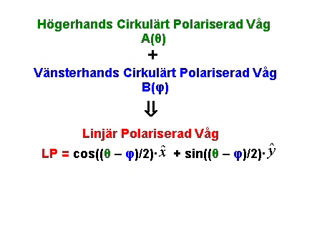

Slide 7
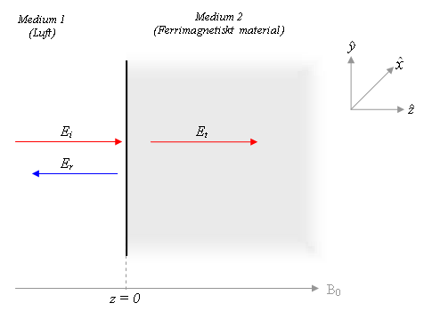




Alternativ lösning – Gyrotropa Material

Slide 8
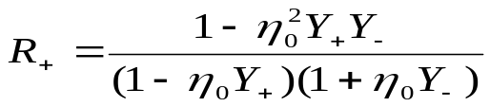
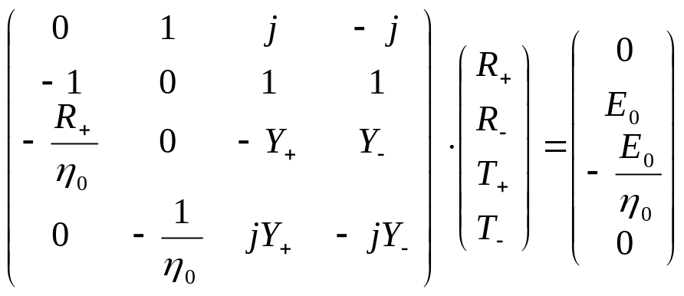
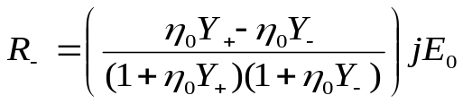
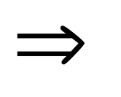
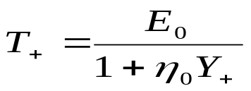
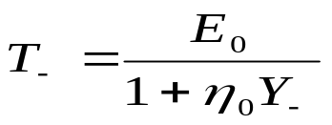

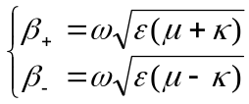
Reflektion & Transmissionskoefficienterna
där η₀ = ωμ₀ , Y± = och

Slide 9
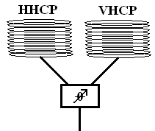
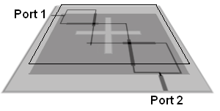
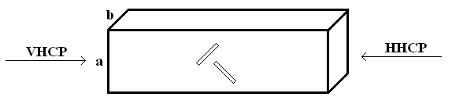
Lösning – Antenn
Dual cirkulär polarisation
Axial Mode ->
Smalt strålningsdiagram
Olämpligt utseende
Alldeles för stor
Känslig för reflektion

Slide 10

Antenn – forts.
Reflektion S₁₁ & Isolation S₂₁ & XPL
Specifikation
Strålningsdiagram | Hemisfäriskt
Utseende/form | Låg profil
Frekvensområde | MICS @ 402 – 405 MHz
Gain i dBi | > 0 dBi
Polarisation | 0 – 180⁰
Korspolarisation XPL | > 9 dB
Reflektion S₁₁ | < -10 dB
Port isolation S₂₁/S₁₂ | < -10 dB
Total effektivitet η_{TOT} | > 70 % (utan η_{RAD})
Maximal uteffekt | > 10 mW (10 dBm)
Brusfaktor mottagare | < 3 dB
Front-to-back ratio | >15 dB

Slide 11
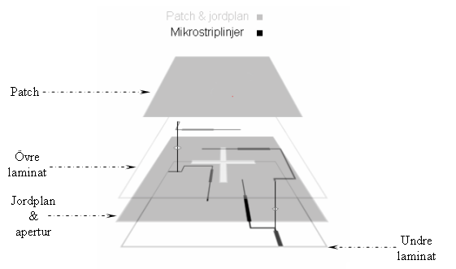
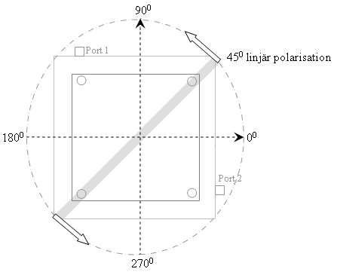
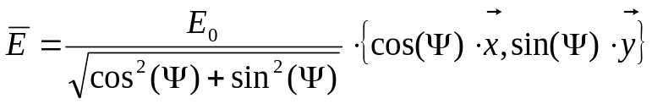
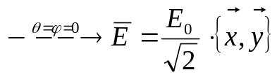
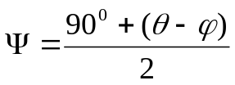
Antenn – forts.
Korsformad dubbelsidigt aperturmatad patchantenn
B(φ)
A(θ)

Slide 12
Antenn – forts.
Design
Momentum från Agilent technologies
Funktionalitet genom en presenterad antenn, Sanford och Tengs
Sänkt resonasfrekvens med skalning avseende våglängd, antenn Λ
Minskad slot och ökad patchstorlek, antenn Σ
Byte av substrat, antenn Π

Slide 13
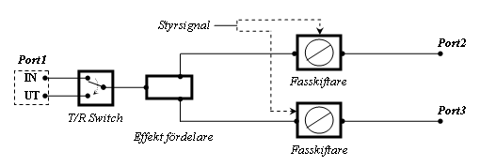
Matningskrets

Slide 14
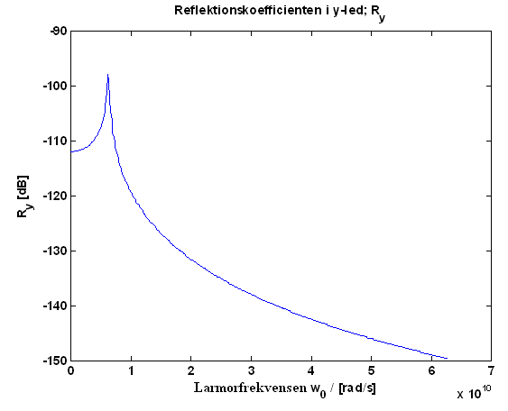
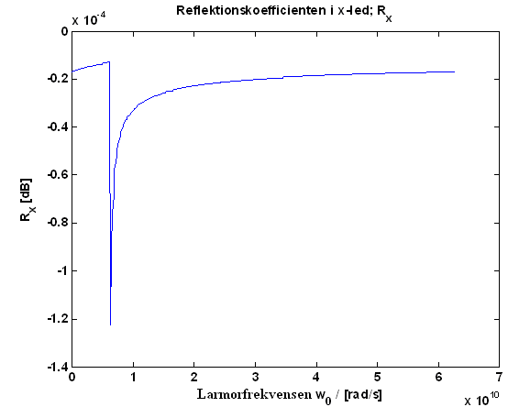
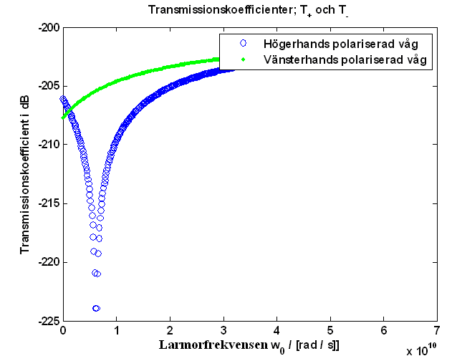
Numeriska Resultat
Reflektion- och transmissionskoefficienter för ferrimagneten
Det magnetiska biaseringsfältet sveps från 0 – 44,9 A/m

Slide 15
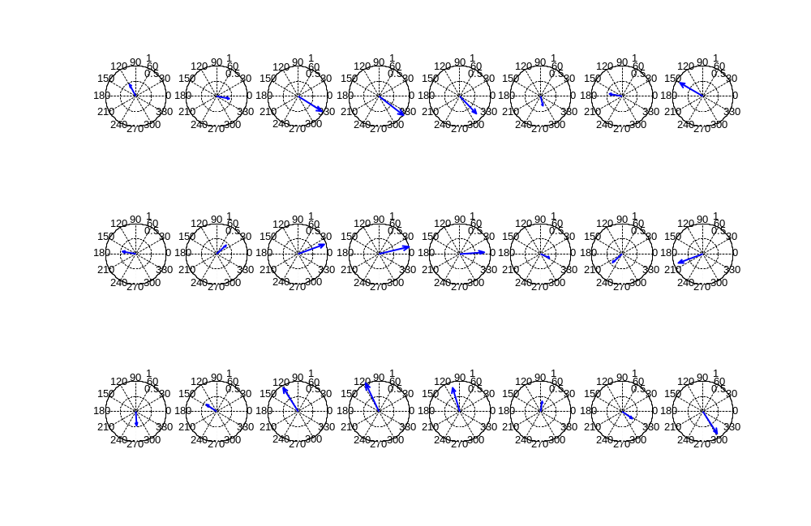
Numeriska Resultat – Funktionalitet
f₀ = 2 GHz
f₀ = 2,0002 GHz
f₀ = 2,0006 GHz
Polarisation för åtta tidspunkter i en period

Slide 16
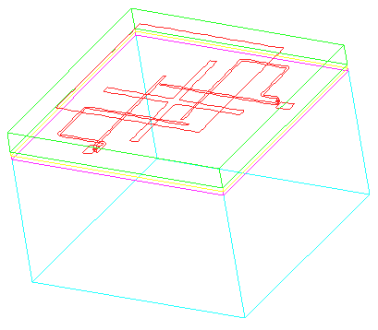
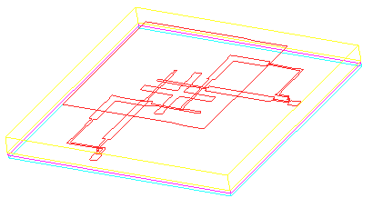
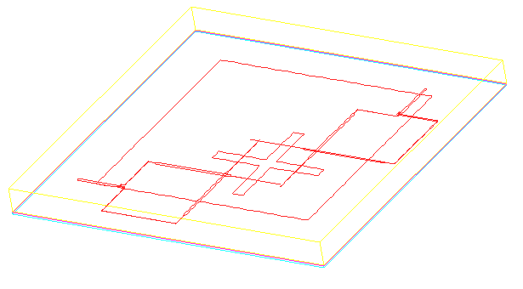
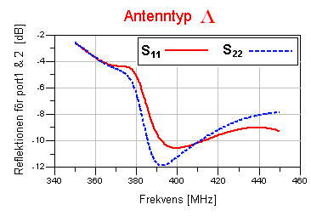
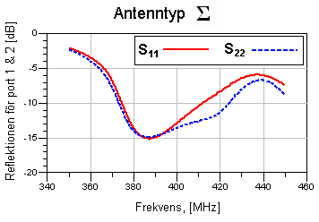
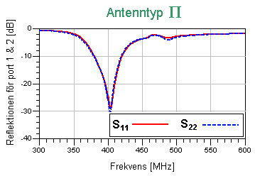
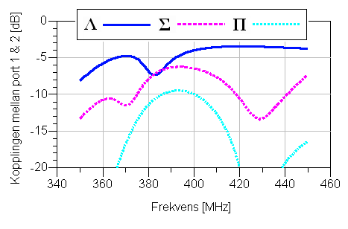
Antennsimuleringar
Isolation:

Slide 17
Cirkulär Polarisation för respektive port
Den cirkulära polarisation för respektive antenntyps port.
Excitationen är halva den normerade effekten och frekvensen 403 MHz.
Antenntyp | Port | CP | XPL i 0⁰ (dB) | AR – 60⁰ (dB) | AR + 60⁰ (dB)
Λ | 1 | Vänster | 21, 570 | 2,393 | 1,521
 | 2 | Höger | 21,961 | 2,692 | 3,046
Σ | 1 | Vänster | 20,255 | 4,202 | 3,617
 | 2 | Höger | 27,659 | 2,556 | 1,429
Π | 1 | Höger | 10,456 | 6,564 | 6,405
 | 2 | Vänster | 10,350 | 4,387 | 4,531

Slide 18
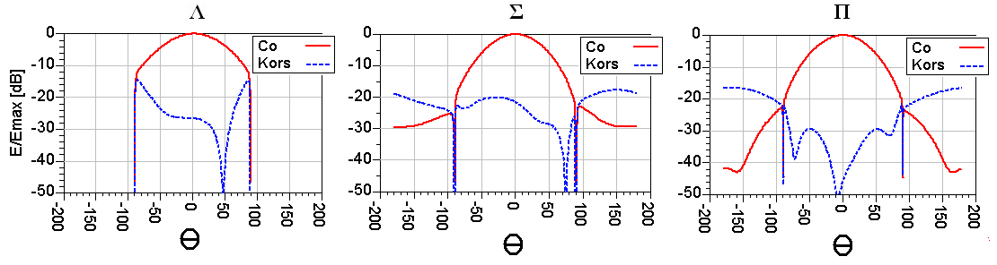
Linjär Polarisation
Båda portarna exciteras med halva den normerade effekten utan någon fasskillnad mellan portarna vilket ger 45⁰ linjär polarisation

Slide 19
Antenn Λ
Port | Polarisation | XPL (dB) | P_{rad} (mW) | F/B¹ (dB) | D (dB) | η_{rad} (%)
Port1=180⁰ Port2=0⁰ | -45⁰ | 23,215 | 0,4192 | ∞ | 7,423 | 81,635
Antenn Σ
Port | Polarisation | XPL (dB) | P_{rad} (mW) | F/B¹ (dB) | D (dB)
Port1=180⁰ Port2=0⁰ | -45⁰ | 22,601 | 0,9955 | 18,339 | 8,665
Antenn Π
Port | Polarisation | XPL (dB) | P_{rad} (mW) | F/B¹ (dB) | D (dB)
Port1=0⁰ Port2=180⁰ | -45⁰ | 41,953 | 1 | 16,441 | 8,644
Port1=0⁰ Port2=150⁰ | -30⁰ | 16,642 | 1 | 17,439 | 8,652
Port1=0⁰ Port2=90⁰ | -0⁰ | 10,759 | 1 | 16,918 | 8,663

Slide 20
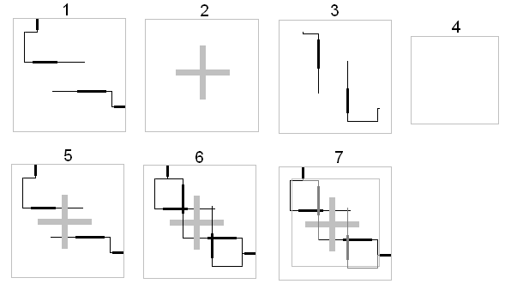
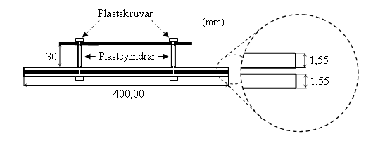
Experimentell implementation
Patch
Fototemplat
Luftlagret

Slide 21
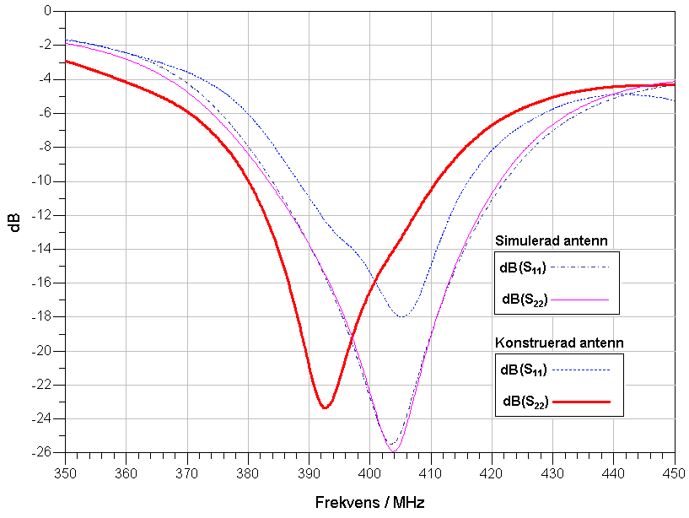
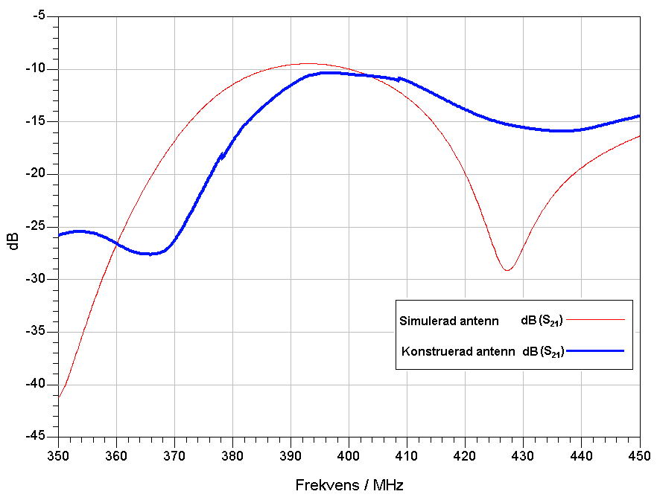
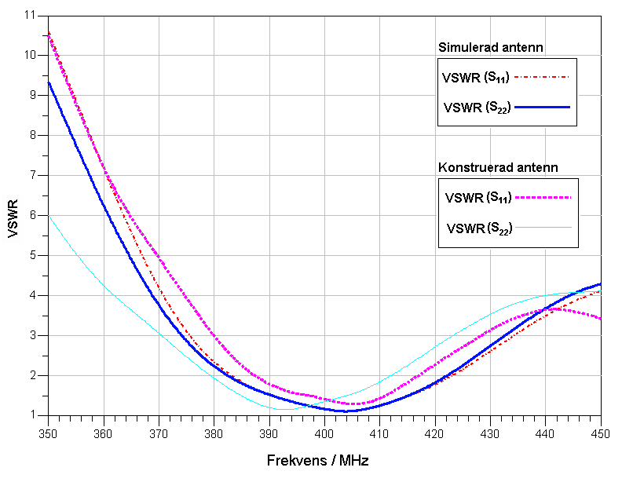
Mätningar & Resultat
Jämförelse mellan simulerad och implementerad
antenn Π
S₁₁ & S₂₂ (dB)
S₂₁ (dB)
VSWR

Slide 22
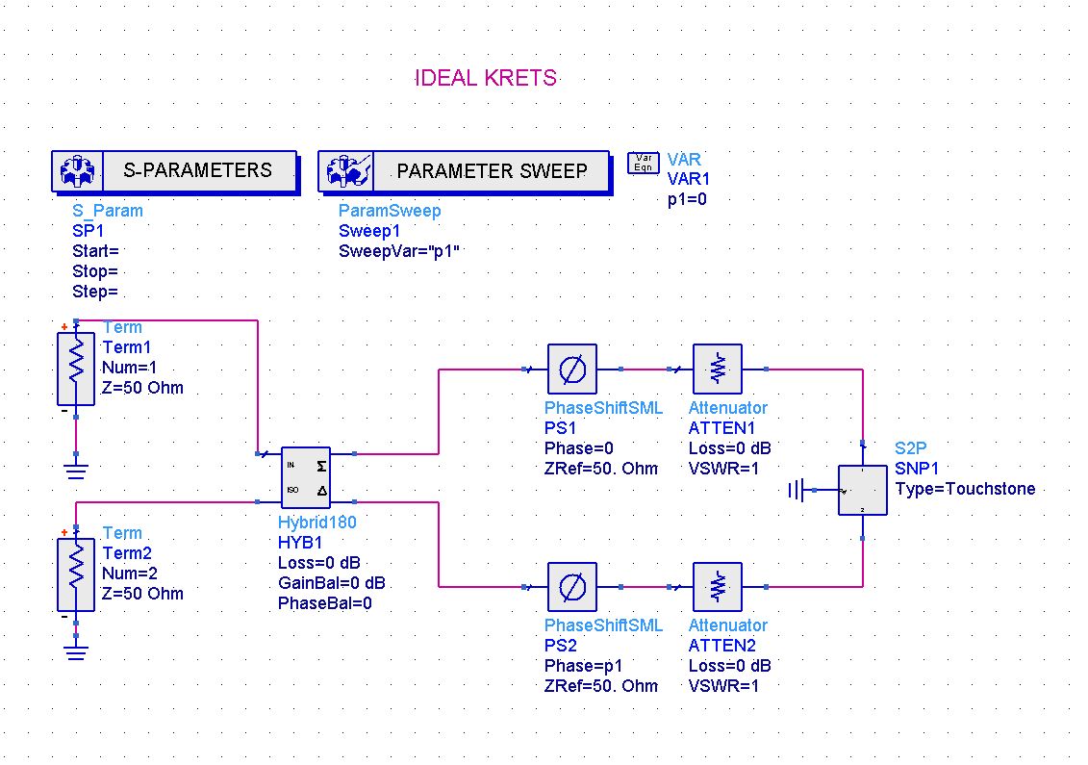
Tillsammmans med ideal krets
180⁰ porten

Slide 23
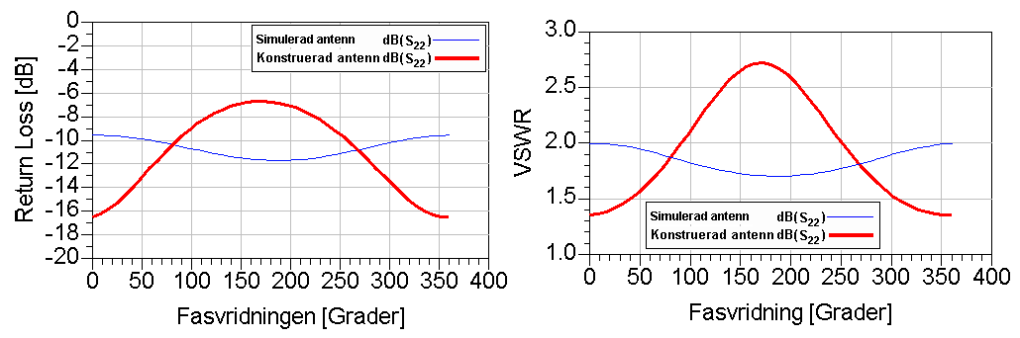
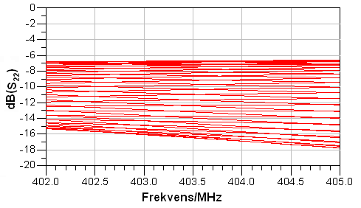
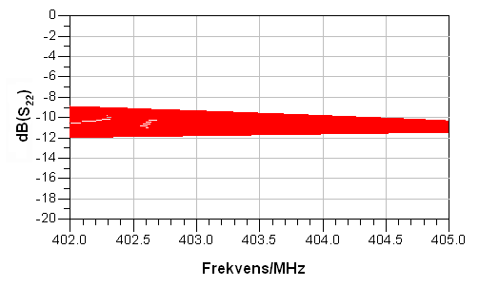
Tillsammmans med ideal krets – forts.

Slide 24
Inför strålningsmätningar
Problem – ingen fassvridningskrets
Lösning – trombon och olika kabellängder
+
0 - 360⁰ fasvridning

Slide 25
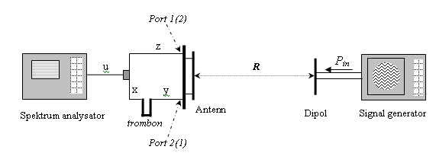
Inomhusmätningar
Mätning | Port | y (cm) | x (cm) | P_{in} (dBm) | R (m) | Dipol | Trombon (mm) | Mottagen effekt (dBm) | XPL (dB)
1 | 1 | 40 | 40 | -20 | 3 | 0⁰ | 85 | -67, 2 | 10,5
 |  |  |  |  |  | 90⁰ | 85 | -56, 7
2 | 1 | 40 | 10 | -20 | 3 | 135⁰ | 16 | -76, 5 | 22
 |  |  |  |  |  | 45⁰ | 16 | -54, 5
3 | 2 | 40 | 10 | -20 | 3 | 135⁰ | 0 | -78 | 25,3
 |  |  |  |  |  | 45⁰ | 0 | -52, 7
4 | 2 | 40 | 20 | -20 | 3 | 0⁰ | 45 | -66 | 12,5
 |  |  |  |  |  | 90⁰ | 45 | -53, 5
5 | 2 | 40 | 40 | -20 | 3 | 90⁰ | 54 | -64, 5 | 9,8
 |  |  |  |  |  | 0⁰ | 54 | -54, 7

Slide 26
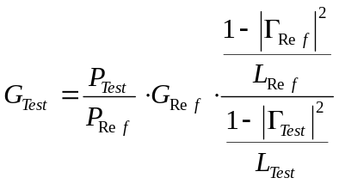
Inomhusmätningar – forts.
Mätning | Co | Kors | Teoretisk fasskifte | Beräknat fasskifte | Beräknad linjär polarisation | Δ- polarisation
1 | -90⁰ | 180⁰ | 135⁰ | 136,010⁰ | -91, 010⁰ | 1,010⁰
2 | 45⁰ | 135⁰ | 0⁰ | 4,384⁰ | 42,808⁰ | 2,192⁰
3 | 45⁰ | 135⁰ | 0⁰ | 11,000⁰ | 39,5⁰ | 5,500⁰
4 | 90⁰ | 0⁰ | 180⁰ | -99, 368⁰ | 94,684⁰ | 4,684⁰
5 | 180⁰ | 270⁰ | 225⁰ | -242, 221⁰ | 166,111⁰ | 13,889⁰
Relativ antennvinst gentemot en dipol
45⁰ LP | P(dBm) | L (dB) | L | S₁₁ (dB) | |S₁₁| | G_{dipol} | G_{dipol} (dB) | G (dBd)
MSA | -52, 6 | 0,5 | 1,122 | -7, 622 | 0,1729 | - | - | 0,9
Dipol | -50, 4 | 0,26 | 1,062 | -15, 942 | 0,0255 | 1,64 | 2,1

Slide 27
Utomhusmätningar
Polarisation | Co- Polarisation (dBm) | Cross- Polarisation (dBm)
-45⁰ | -61, 00 | -71, 30
-30⁰ | -60, 67 | -71, 00
-15⁰ | -61, 80 | -66, 00
0⁰ | -61, 20 | -68, 00
15⁰ | -62, 00 | -68, 30
30⁰ | -61, 80 | -71, 80
45⁰ | -62, 20 | -72, 00
60⁰ | -61, 20 | -61, 00
135⁰ | -60, 40 | -70, 80
150⁰ | -60, 20 | -69, 80
165⁰ | -60, 20 | -67, 10
180⁰ | -60, 50 | -64, 00

Slide 28
Uppnådda resultat
Parametrar | Specifikation | Uppnått
Strålningsdiagram | Hemisfäriskt (-60⁰ – +60⁰) | ok²
Utseende / form | Låg profil | ok
Frekvensområde | MICS @ 402 – 405 MHz | ok
Gain i dBi | > 0 dBi | ok²
Polarisation | 0 – 180⁰ | ok
Korspolarisation XPL | > 9 dB | ok
Reflektion S₁₁ | < -10 dB | < -6,7 dB¹
Port isolation S₂₁/S₁₂ | < -10 dB | ok
Total effektivitet η_{TOT} | > 70 % (utan η_{RAD}) | ok ¹
Maximal uteffekt | > 10 mW (10 dBm) | -
Brusfaktor mottagare | < 3 dB | -
Front-to-back ratio F/B | >15 dB | ok²
¹ Eftersom en konstruerad krets ej tillverkades kommer dessa resultat från simuleringar med en ideal krets tillsammans med de uppmätta S-parametrarna för den konstruerade antenn.
² På grund av att strålningsdiagramet ej mättes upp finns endast simuleringsresultaten att gå efter.

Slide 29
Slutsats & Analys
Ferrimagneter
Jättestor reflektion
Amplitudskillnad mellan HHCP och VHCP
Ej fungerande
Dual cirkulärt polariserad antenn
Kan vrida linjär polarisation 0 - 180⁰
Trade off mellan impedansanpassning och XPL
Uppfyller kravet på effektförlust på < 30%

Slide 30
Diskussion & Avslutning
Bättre laminat som antennsubstrat – förbättrad antennvinst
Implementationen av kretsen
Antenn med maximerad isolation mellan portarna
Frågor?

